Slide 1
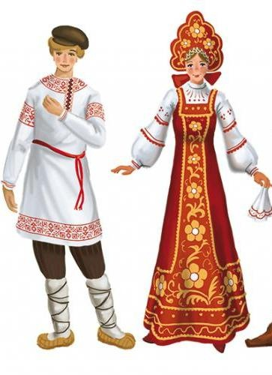
Особенности русского народного костюма

Slide 2
На протяжении веков большую часть населения России составляли крестьяне, которые сохраняли именно национальную культуру, поэтому и русский народный костюм дошел до нашего времени как костюм в первую очередь крестьянский, хотя было время, когда в нем ходили и купцы, и бояре, и другие сословия.

Slide 3
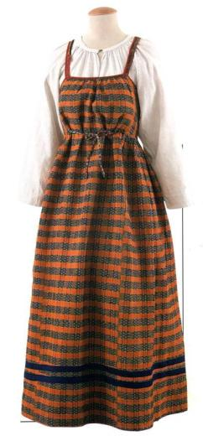
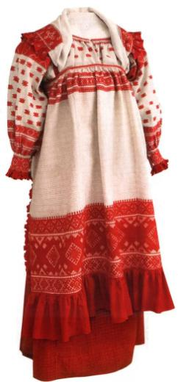
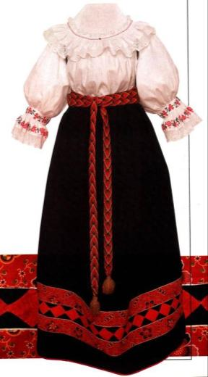
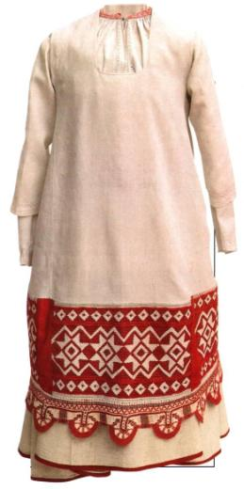
Русская народная одежда различалась:
По назначению
Будничная
Праздничная
Свадебная или
венчальная
Траурная

Slide 4
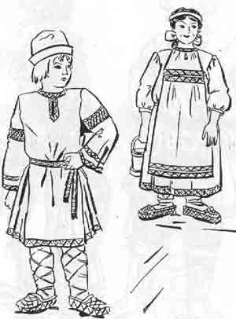
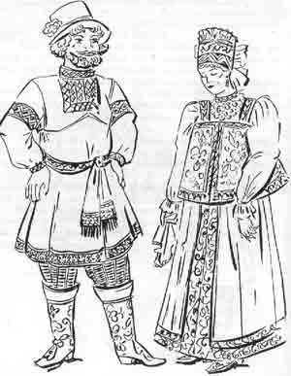
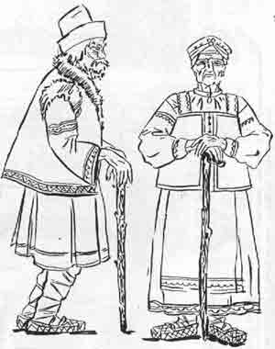
По возрасту.
Детская одежда
Молодежная одежда
Одежда старых
крестьян

Slide 5
Как правило, при этом менялся не покрой и вид одежды, а её цветность, количество декора (вышитых и вытканных узоров). Самой нарядной во все времена на Руси считалась одежда из красной ткани. Понятия «красный» и «красивый» были в народном представлении однозначны.

Slide 6
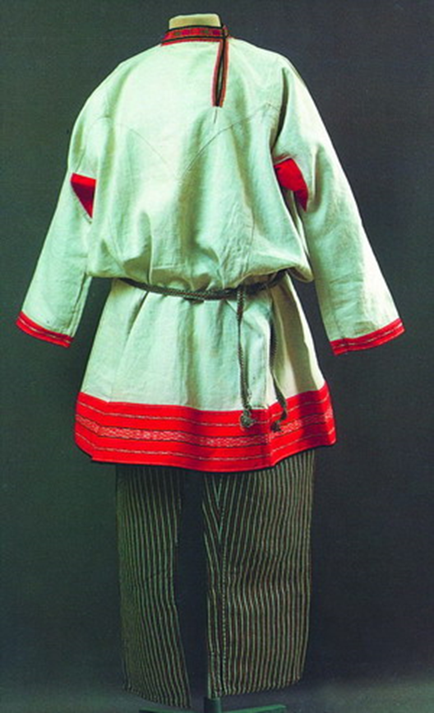
Мужской костюм
Мужской костюм во всех областях России был более унифицирован, чем женский, так как виды тяжелой физической работы под открытым небом были по сути одинаковы. В свободное от полевых работ время крестьяне отправлялись на заработки, они общались с жителями других губерний, с горожанами и многое перенимали друг у друга.

Slide 7
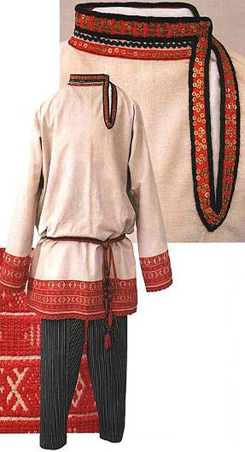
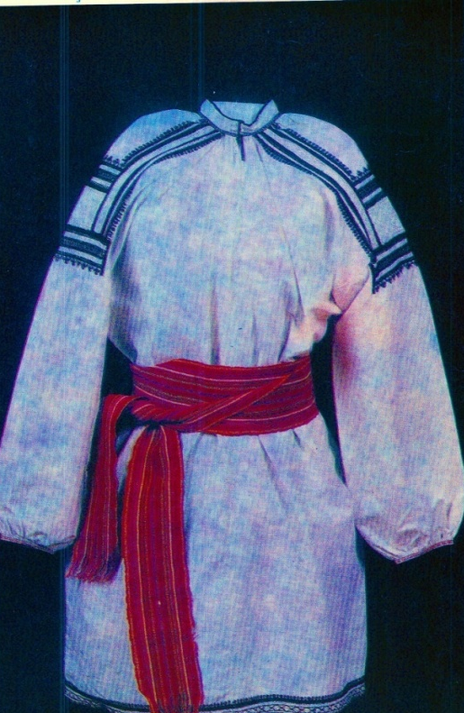
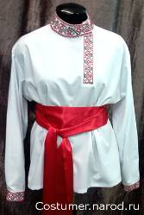
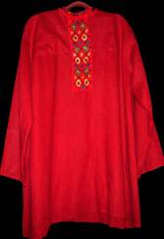
РУБАХА
Основа мужского костюма - рубаха из домотканого холста. Рубаху выкраивали из отдельных деталей, которые сшивали. Небольшой разрез спереди стягивали на пуговицу или крепили шнуром. Шили их из белой синей, красной ткани, украшая вышивкой.
Рубахи были повседневные и праздничные. Повседневные не украшали, только швы и края обшивали красной нитью, чтобы преградить дорогу злым силам. Рубахи носили на выпуск и обязательно подпоясывали узким поясом или цветным шнуром.

Slide 8
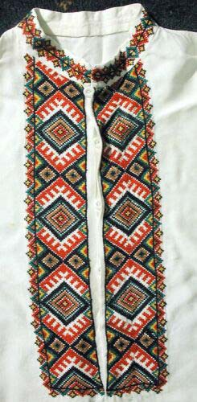
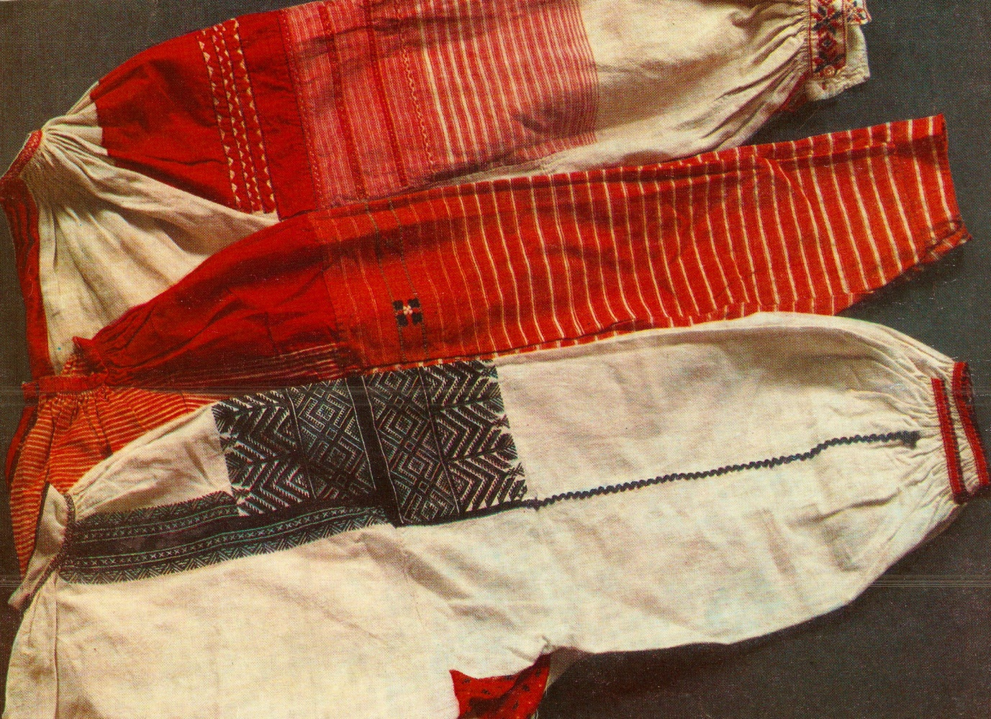


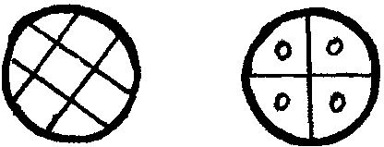

РУБАХА УКРАШАЛАСЬ ВЫШИВКОЙ
вышивка
часто
содержала
символы
земли,
возделанного
поля,
зерен,
ростков.

Slide 9
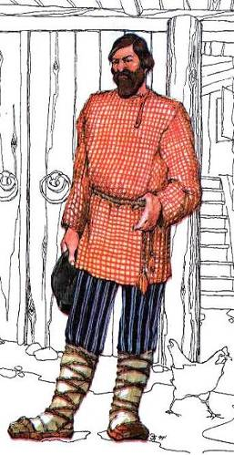
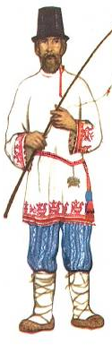
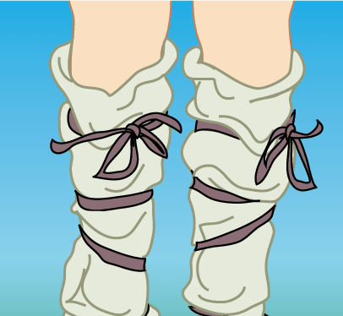
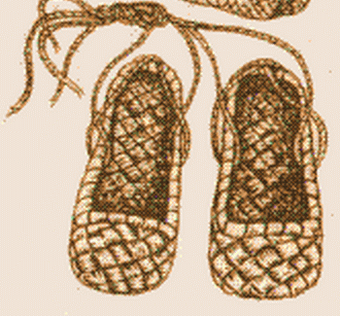
ПОРТЫ, ОНУЧИ, ЛАПТИ.
Порты – неширокие, длинные, сужающиеся книзу штаны, завязывались на талии шнурком – гашником. Поверх носили верхние шелковые или суконные штаны. Порты заправляли в сапоги или обертывали онучами и поверх надевали лапти.
Онучи- куски полотна, предназначавшиеся для обвертывания ног (подвертки, портянки). Поверх онучей надевалась собственно обувь (сапоги, лапти и др.).
Лапти - основной вид крестьянской обуви , сплетённой из лыка или берёсты.

Slide 10
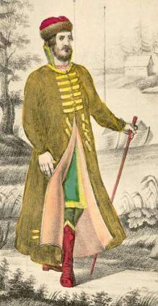
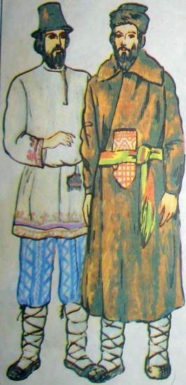
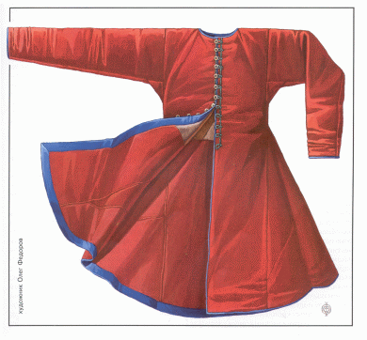
ЗИПУН
Поверх рубахи обычно надевали зипун. Зипун застегивался на пуговицы. Он доходил до колен, имел длинные узкие рукава. У зипуна не было воротника. Вокруг талии зипун опоясывался нешироким поясом.
Поверх зипуна надевали кафтан – распашную одежду расширявшуюся книзу. Для его отделки использовались петлицы на груди и по боковым разрезам, металлические, деревянные, плетеные из шнура и сделанные из искусственного жемчуга пуговицы.
КАФТАН
Кафтаны обязательно закрывали колени. Шили их из различных тканей: холста, сукна, бархата.

Slide 11
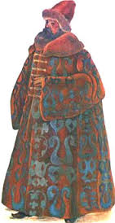
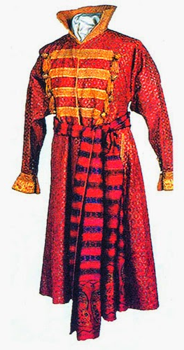
Специфически русской одеждой была шуба.
Шубы носили и крестьяне, и знатные бояре, и царь.
Крестьяне ходили в шубах на овчине, зайце,
а знать - на куньем, собольем, песцовом или лисьем меху.
Одеждой знати был так же охабень.
Это была неширокая длинная одежда,
которую спереди застегивали встык
на петлицы.

Slide 12
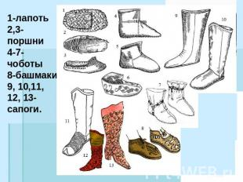
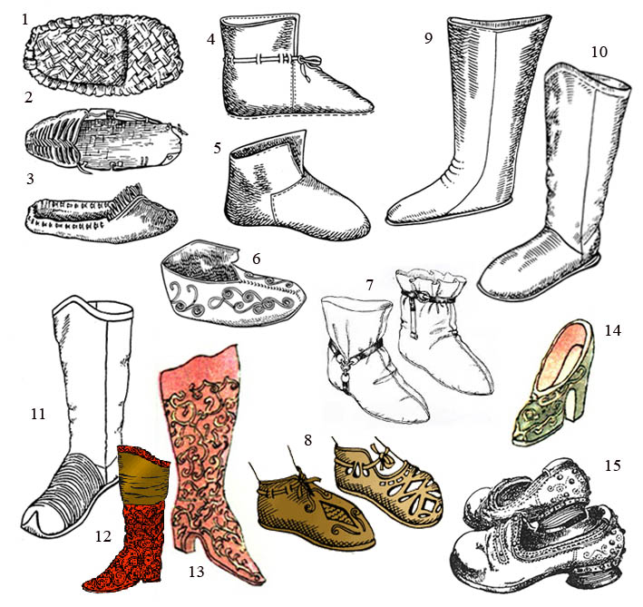
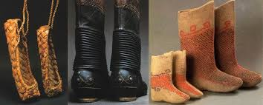
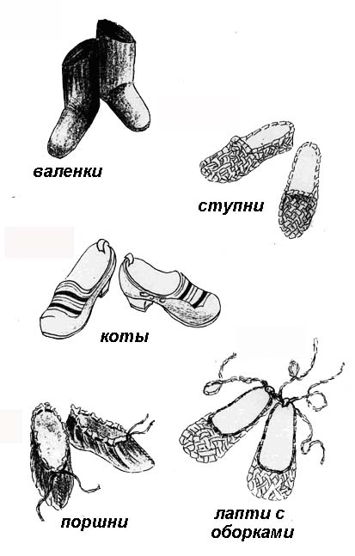
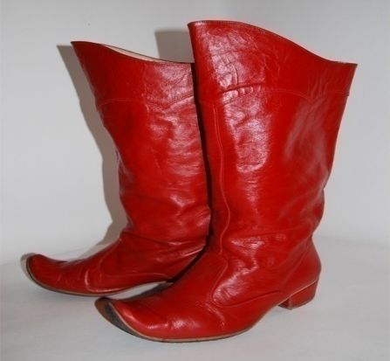
ОБУВЬ

Slide 13
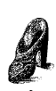
ОБУВЬ
Лапти — низкая обувь, сплетённая из древесного лыка. Для прочности подошву
подплетали лозой, лыком, верёвкой или подшивали кожей. Лапоть привязывался к ноге шнурками, скрученными из того же лыка, из которого изготавливались и сами лапти.
Башмаки — изготовлялись из кожи и завязывались шнурками.
Чёботы — вид сапог с коротким голенищем. Чеботы шились из сафьяна, дорогие — из атласа и бархата. Чёботы прямые и кривые. Кривые чеботы имели загнутые вверх носки. Голенища назывались прежники. Стельки войлочные. Поднаряд — внутренняя обшивка чебота. У холодных — из атласа, у тёплых из бобрового меха. Богатые чеботы украшались золотным и серебряным шитьём, жемчугом и драгоценными камнями. Верх голенищ обшивался золотом. Подошвы подбивались гвоздиками, каблуки серебряными или железными скобками.
Ичиги — вид лёгкой обуви, имеющей форму сапог, с мягким носком и внутренним жёстким задником.
Валенки — тёплые войлочные сапоги из свалянной овечьей шерсти; чаще делаются твёрдыми, но бывают и мягкими, под другую обувь.
Онучи — длинная, широкая (около 30 см) полоса ткани белого, чёрного или коричневого цвета (холщовой, шерстяной) для обмотки ноги до колена (при обувании в лапти).
Поршни — простейшая русская кожаная обувь.
В городе носили сапоги. Примерно с начала XIV века, появляется обувь на каблуках. Носки сапог обычно были тупыми, а у знати иногда загнутыми вверх. Сапоги шили из цветной кожи, сафьяна, бархата, парчи, часто украшали вышивкой. Подковы и гвозди могли быть серебряными, носки и каблуки украшались жемчугом и драгоценными камнями.
В конце XVII века знать начинает носить низкие туфли.
Женщины носили сапоги и башмаки. Башмаки шили из бархата, парчи, кожи, первоначально с мягкой подошвой, а с XVI века — с каблуками. Каблук на женской обуви мог достигать 10 см.

Slide 14
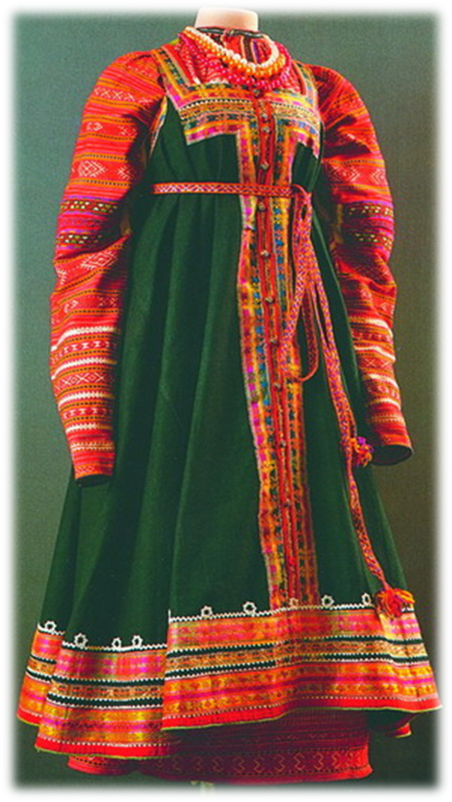
Женский костюм
Русский народный женский костюм в разных губерниях иногда сильно различался фасоном и деталями. Связано это было с тем, что женщина редко отлучалась из дома и, как правило, была мало знакома с чужими обычаями. Поэтому именно она являлась хранительницей традиций, в том числе и в области костюма.

Slide 15
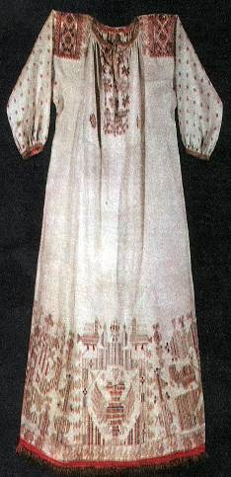
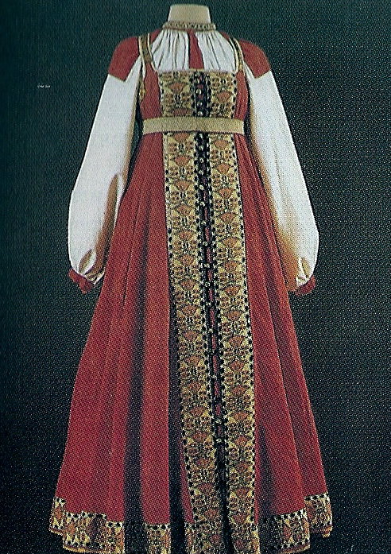
РУБАХА
Рубаха – основа женского народного костюма, шилась из белого льняного или конопляного полотна. Украшалась вышивкой, оберегавшей женщину от «сглаза». Считалось, чем богаче украшена рубаха, тем счастливее и удачливее ее владелица.
САРАФАН
Поверх рубахи одевали сарафан.
Сарафан - распашная длинная одежда без рукавов, на лямках. Их шили из разных тканей, украшали спереди узорной полосой, тесьмой, серебряным кружевом, узорными пуговицами.

Slide 16
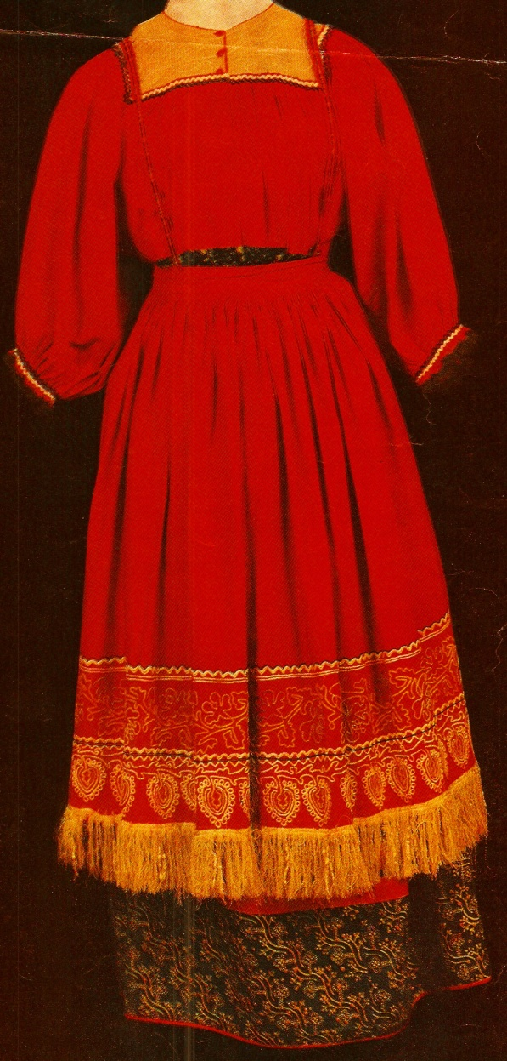
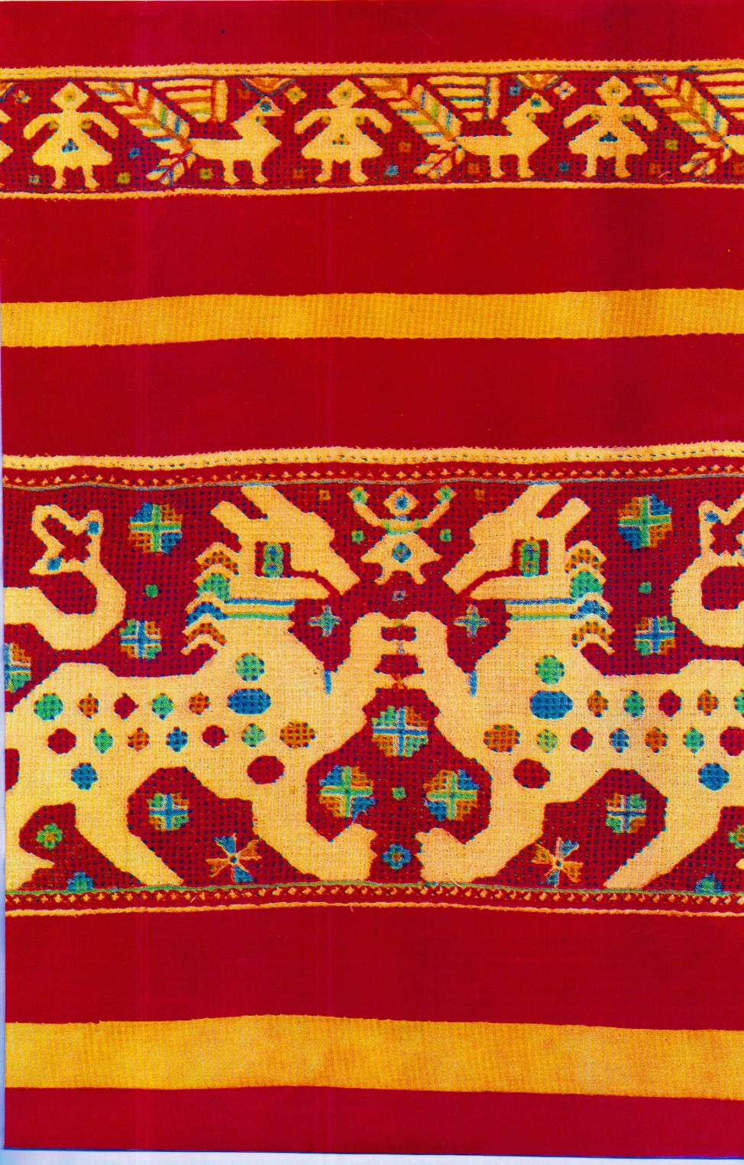
Вышивка не только делала костюм красивее и богаче, но и должна была приносить человеку счастье, оберегать его от всякого зла и беды, сближать с окружающей природой. Узоры тканые и вышитые выполнялись льняными,
конопляными, шелковыми и шерстяными нитками,
окрашенными растительными
красителями. Гамма цветов многочисленна: белый, красный, синий,
черный, коричневый, желтый, зеленый.

Slide 17
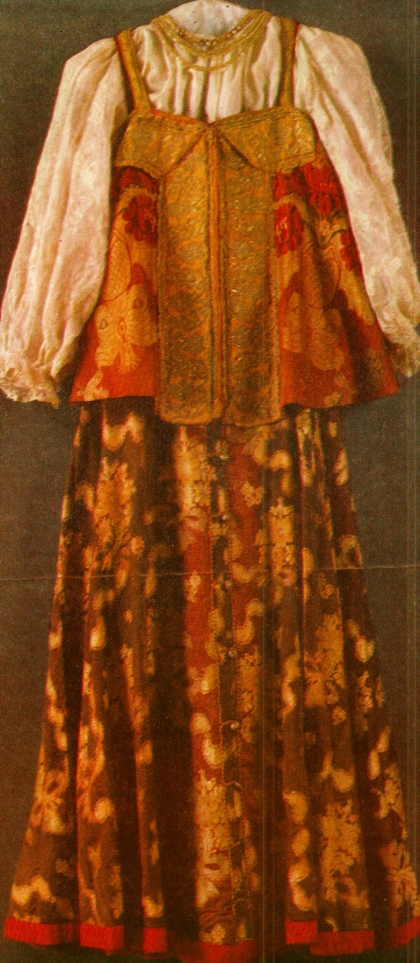
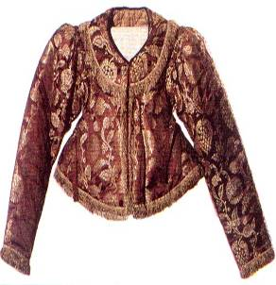
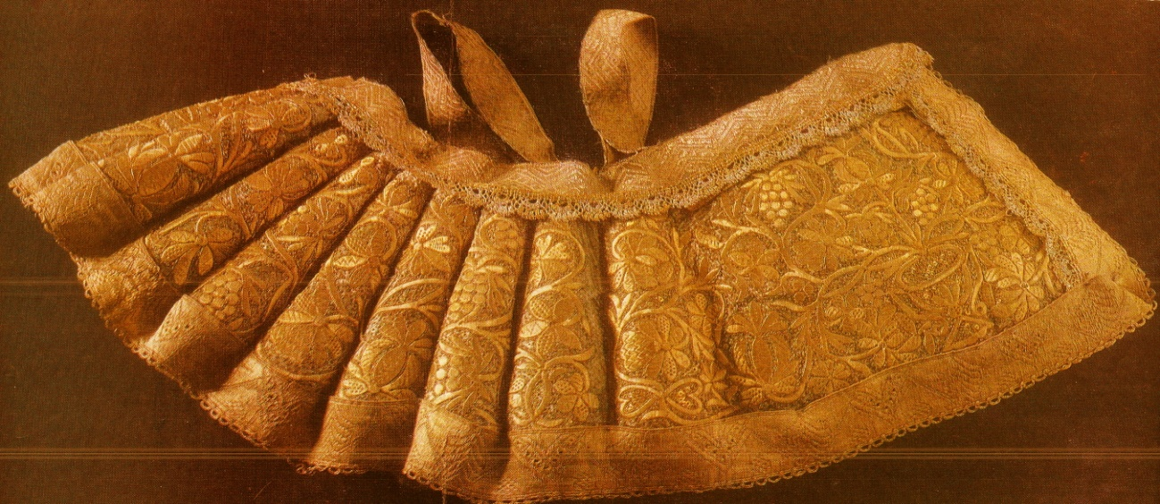
ДУШЕГРЕЯ
В праздничный наряд женщин входили душегреи – епанечки или коротены – коротенькие кофточки на лямочках, похожие на сарафанчик. Душегрея – короткая, чуть ниже талии одежда с рукавами или без рукавов на лямках, шилась из парчовой ткани, часто подбитая мехом. Спереди душегрея застегивалась на пуговицу.

Slide 18
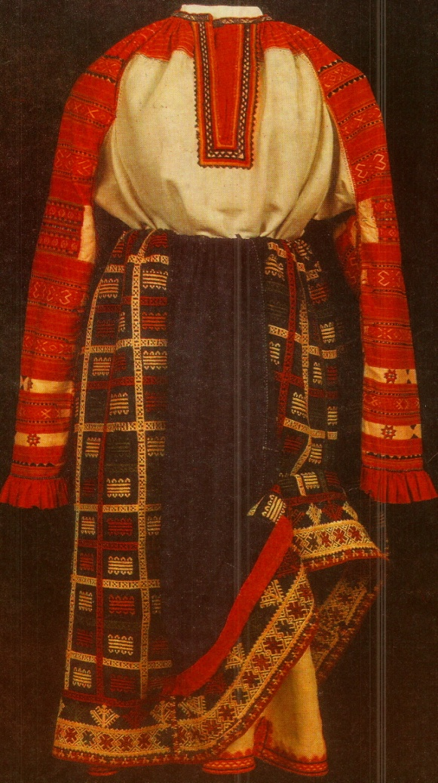
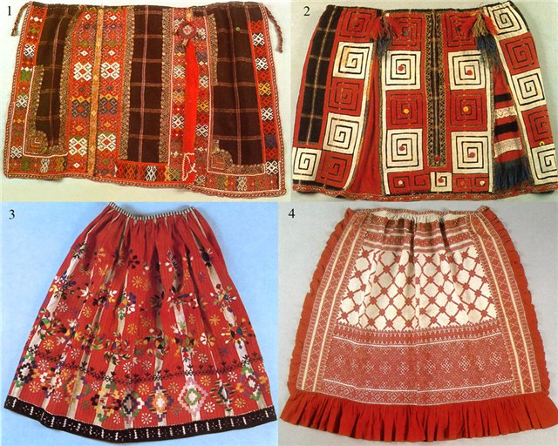
ПОНЁВА
Понёва - древняя одежда. Юбка, состоящая из трех полотнищ шерстяной или полушерстяной ткани сшитых по кромке в одно широкое полотнище. Понёва крепилась на талии при помощи вдернутого шнурка - гашника. Её носили только замужние женщины.

Slide 19

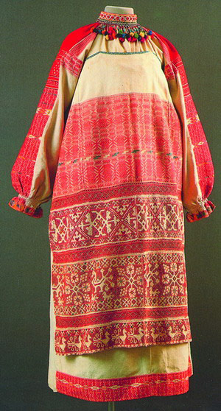
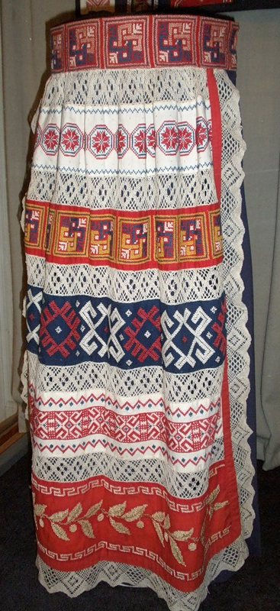
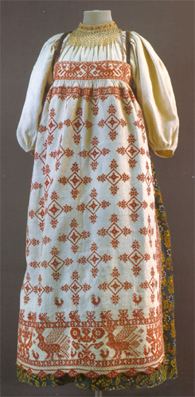
Самой декоративной деталью костюма был передник (запон, занавеска).
Он выполнялся из холста и украшался узорным ткачеством, вышивкой, лентами, бахромой, оборками.

Slide 20
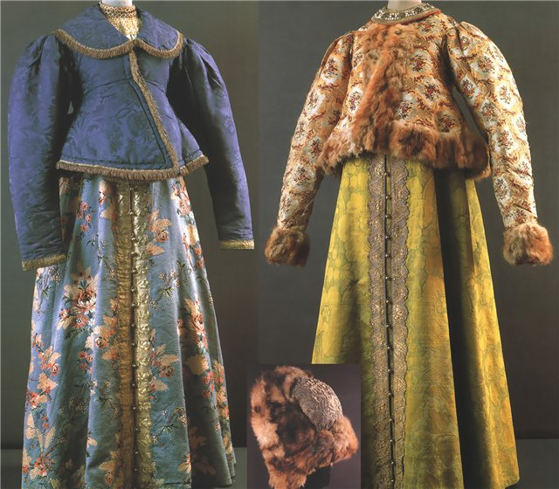
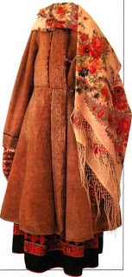
В холодное время года носили полушубки из самых различных материалов: парчи, бархата, сукна, шерсти. В разных губерниях эта одежда отличалась кроем и имела множество разных названий - шушпан, шушун, насов, сукман, коротай, шугай, епанечка.
Из дорогих шелков, бархата и меха шили «шубки».

Slide 21
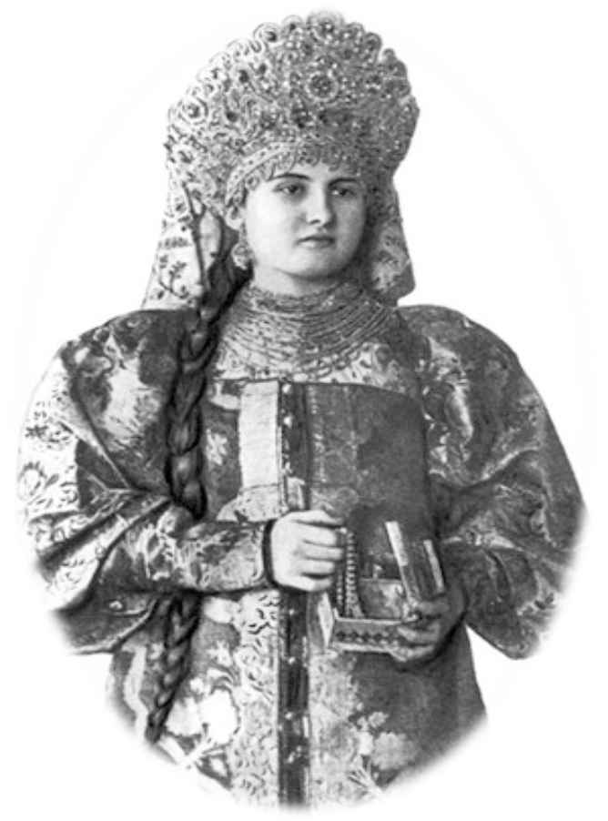
Головные уборы
Образ русской красавицы не мог считаться полным без головного убора. Девушки на Руси до замужества могли ходить с непокрытой головой, а волосы необходимо было заплетать в одну косу .

Slide 22
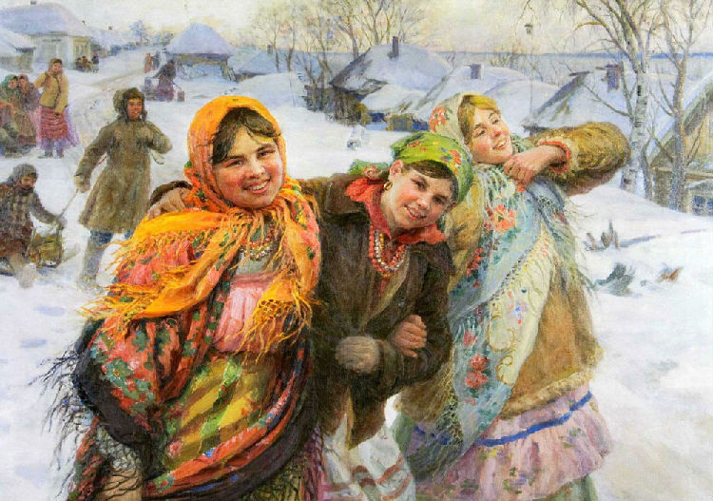
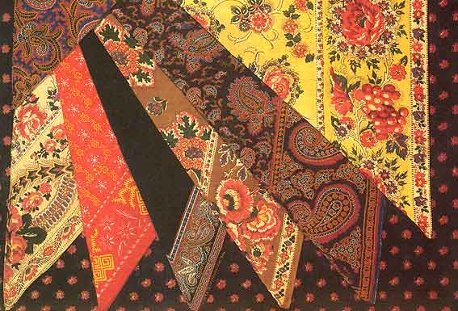
ПЛАТОК
Самым актуальным и незаменимым атрибутом в одежде женщины был платок. Данный аксессуар являлся символом благочестия. Ведь было немыслимым святотатством для женщины или девушки появиться в общественном месте без платка. Об этом говорит и просторечное народное выражение, дошедшее из глубины веков до наших дней: «опростоволосилась» то — есть опозорилась. В старину так говорили о женщине, появившейся на людях без платка, или по каким – то причинам оставшейся без него. Незамужние девушки носили платки, как знак чистоты помыслов и поступков. А платок на женщине находящейся замужем означал полную покорность своему мужу. То – есть, как бы оповещал о принадлежности женщины своему мужу. Примечательно и то, что платки незамужних женщин отличались от платков замужних, как цветом, так и величиной.

Slide 23
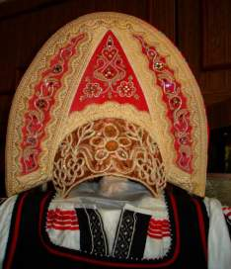



РАЗНООБРАЗИЕ ГОЛОВНЫХ УБОРОВ
Головной убор, в народных представлениях был связан с небом, его украшали символами солнца, звезд, дерева, птиц. Нити жемчуга и височные украшения символизировали дождевые струи.
Эта устремленность к небу
отражалась даже
в названиях:
«кокошник» от «кокош» (петух),
«кика», «кичка», сорока.

Slide 24



1. Кокошник -Московская губерния, 2 половина XVIII в.
2. "Сборник"-Вологодская губерния, 2 половина XIX в.
3. "Повязка"-Нижегородская губерния, начало XIX в.
4. "Повязка"-центр России, XVIII в.
5. "Сорока" с рогатой "кичкой"-Тамбовская губерния, 2 половина XIX в.
6. "Сорока с мохрами"-Орловская губерния, 2 половина XIX в.
5
6

Slide 25



ПУГОВИЦА
Самой дорогой и модной вещью в костюме была пуговица. На Руси изготовили самые крупные пуговицы размером с куриное яйцо. Пуговицы делали из золота, серебра, жемчуга, хрусталя, металлические и плетеные из канители. Каждая пуговица имела свое название. Подчас пуговицы стоили дороже самого платья.

Slide 26




СВАДЕБНЫЙ
КОСТЮМ
Свадебный наряд шили задолго до торжества, так как он требовал много времени и труда. Все элементы костюма тщательно украшались, оберегали от злых сил и напастей символами и орнаментами,
утверждающими счастье, долголетие, здоровое потомство.

Slide 27





СВАДЕБНЫЕ ГОЛОВНЫЕ УБОРЫ

Slide 28


РУССКИЙ НАРОДНЫЙ
КОСТЮМ
        На мужике кафтан хоть сер,
        да ум у него не чёрт съел.
Не учась и лаптя не сплетешь.
По одежке встречают, по уму
провожают.
Береги платье снову, а честь
смолоду.
На воре шапка горит.
Работать спустя рукава.

